Slide 1
PERANCANGAN UNDANGAN DIGITAL BERBASIS WEB
Oleh:
Auliansyah Islam Al-Hazmi
Yulian Findawati
Program Studi Informatika
Universitas Muhammadiyah Sidoarjo
29 Oktober 2024

Slide 2
Pendahuluan
Perkembangan teknologi informasi didunia berkembang sangat pesat dan tidak bisa dipisahkan dengan kehidupan manusia.
Dengan adanya perkembangan teknologi saat ini memberikan kemudahan setiap sektor kegiatan pada Masyarakat, baik itu sebuah Perusahaan, Lembaga Masyarakat, bidang Kesehatan, kegiatan rumah tangga serta pusat hiburan seperti halnya acara ulang tahun, begitu juga dengan aplikasi pembuatan undangan pernikahan secara online. Surat undangan pernikahan selama ini menggunakan cara konvensional yaitu dengan menggunakan kertas. Cara ini membutuhkan waktu percetakan yang lama, isu lingkungan dalam pengunaan kertas dan biaya yang tidak murah. Perkembangan teknologi yang begitu cepat memberikan kemudahan bagi kehidupan manusia. Kemunculan undangan pernikahan berbentuk digital memberikan solusi terhadap masalah yang ada. Aplikasi undangan pernikahan online berbasis web berfungsi untuk mempermudah para pengguna memakai fitur undangan untuk di bagikan ke orang-orang tanpa harus mengelurkan biaya percetakan dan jasa desain.

Slide 3
Pertanyaan Penelitian (Rumusan Masalah)
1. Bagaimana cara membuat undangan digital berbasis web?
2. Bagaimana mengimplementasikan perancangan pembuatan undangan digital berbasis web?

Slide 4
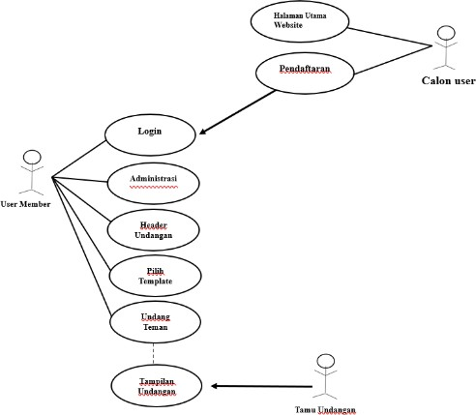
Metode
Metode penelitian terdiri dari sejumlah tahap yang akan diselesaikan untuk mempermudah dalam pembuatan undangan digital. Beberapa langkah dalam metode penelitian antara lain sebagai berikut:
Pengumpulan Data
Pengumpulan data adalah teknik yang digunakan untuk mengumpulkan berbagai macam data dan informasi yang nantinya akan berguna sebagai bukti pendukung untuk penjelasan studi. Pada penelitian ini diperlukan data dan informasi dengan menggunakan metode observasi, dan wawancara untuk melihat kondisi dan keadaan yang sesungguhnya.
Perancangan Sistem
Proses pengolahan data dalam penelitian ini adalah reduksidan coding data. Reduksi data adalah mengatur data berdasarkan subjek data yang dihasilkan oleh analisis. Coding data adalah adaptasi data yang diperoleh ketika melakukan penelitian kepustakaan dan penelitian lapangan terhadap suatu pokok bahasan masalah dengan menetapkan kode yang sama untuk setiap halaman data.
Use Case Diagaram
Use case diagram adalah gambaran yang sangat sederhana tentang interaksi antara pengguna dan sistem. objek dapat digambarkan seperti pada gambar disamping ini.

Slide 5
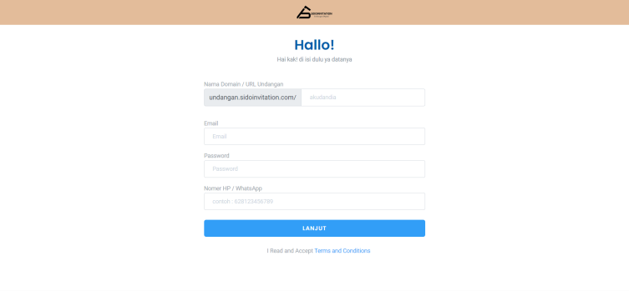
Hasil
Berikut Hasil Perancangan undangan digital berbasis web:

Slide 6
Pembahasan
Halaman login adalah halaman yang digunakan pengguna atau user setelah melakukan registrasi dengan memasukan username dan password yang telah terdaftar
Halaman daftar pengguna adalah halaman yang digunakan pengguna untuk melakukan pengisian data diri atau registrasi akun agar bisa mengakses, melakukan pembayaran dan membuat undangan pada web tersebut

Slide 7
Pembahasan
1. Penggunaan sistem undangan pernikahan berbasis web dapat memberikan kemudahan dan efisiensi dalam pembuatan undangan pernikahan dengan biaya yang lebih terjangkau.
2. Dengan menggunakan sistem undangan pernikahan berbasis web, kita dapat turut serta dalam gerakan go green dengan mengurangi penggunaan kertas yang berlebihan.
3. Sistem undangan pernikahan berbasis web memungkinkan konsumen untuk membuat undangan pernikahan dalam waktu yang singkat, hanya sekitar 10-15 menit

Slide 8
Manfaat Penelitian
Adapun manfaat penelitian ini diharapkan akan memberikan kegunaan sebagai berikut:
1. Bagi Penulis
Untuk menambahkan pengetahuan serta wawasan bagi mahasiswa yang ingin melakukan penelitian terkait Perancangan undangan digital berbasis web
2. Bagi Universitas Muhammadiyah Sidoarjo
1) Sebagai bahan masukan dalam pengembangan pendidikan dan dapat memeberikan konstribusi bagi pengembangan teori khususnya teknologi dan informasi.
2) Serana refrensi bagi penelitian selajutnya

Slide 9
Referensi
Mulyani, Sri (Ed.). 2016. Metode Analisis dan Perancangan Sistem.Bandung, Abdi Sistematika..
Respaty, Trie Adji. (2020). Perancangan Undangan Digital Berbasis Teknologi Untuk Generasi Milenial Di Kota Bandung. Universitas Telkom. Bandung.
Romindo. (2017). Perancangan Aplikasi ELearning Berbasis Web Pada SMA Padamu Negeri Medan. Jurnal & Penelitian Teknik Informatika, Volume 2 N, 6. https://doi.org/10.1007/s13398-014-01737.2 Vermaat, M. E., Sebok, S., Freund. (2018). Discoveing Computer 2018 (Digital Technology, Data, and Device). Boston: Cengange Learning.
Vermaat, M. E., Sebok, S., Freund. (2018). Discoveing Computer 2018 (Digital Technology, Data, and Device). Boston: Cengange Learning.
Wahyu Hidayat, Anita B., Wandayana, Recha Fadriansyah., 2016, Perancangan Video Profile Sebagai Media Promosi Dan Informasi Di SMK Avicena Rajeg Tangerang. Jurnal CERITA.
Yeni Susilowati. (2019). Modul E-Commerce-Teaching Factory For Students. Mutiara Publishe

